Slide 1
Проект электронного документооборота (EDI) первичными документами
Канаев Иван
Калинин Дмитрий
Санкт-Петербург, 28 июня 2012

Slide 2
Обработка печатных документов
Входящий поток документов
~140 000 счетов-фактур ежемесячно
Исходящий поток документов
~70 000 документов ежемесячно:
55 бухгалтеров по товарным операциям
Счета –фактуры
Акты сверки
Уведомления о взаимозачете
Уведомления о расчете премий/штрафов
Реестр платежей
Прочие документы

Slide 3
Преимущества проекта
Уменьшение расходов на печать и почтовые отправления (5%)
Снижение затрат на персонал (2%)
Увеличение скорости документооборота (передача 5-15 мин.)
Уменьшение количества разногласий (50%)
Оперативность и автоматизация сверки (достоверность баланса)
Снижение расходов на обработку документов для предоставления в налоговые органы
ЭФФЕКТИВНОСТЬ

Slide 4
Основные преимущества использования EDI для поставщика
Отсутствие ошибок ручного ввода данных
Оптимизация процесса приемки товара (сокращение времени приемки, автоматизация приемки)
Получение достоверной информации по ценам
Гарантированное получение заказов
Сокращение временных затрат на обработку документов
ПРИБЫЛЬНОСТЬ
Достоверность
Информативность
Эффективность
Срочность

Slide 5
Преимущества внедрения полного цикла EDI – Лента и Балтика
Гарантированное получение заказа поставщиком (автоматическая интеграция в SAP)
Информирование покупателя о получении заказа и его последующей отгрузке (автоматическое уведомление из SAP)
Увеличение скорости приемки продукции – покупатель заранее знает объем поставляемой продукции
Детальное отслеживание уровня поставок
Сокращение издержек на бумажный документооборот
Снижение общего уровня ошибок из-за т.н. «человеческого фактора»

Slide 6
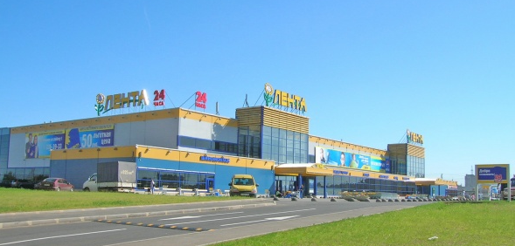
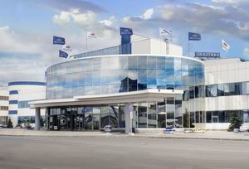
Развитие проекта
В составы рабочих групп вошли представители служб:
Supply Chain, IT, Финансовой - 10 человек

Slide 7
Схема EDI - потока
Предлагаемая схема взаимодействия предполагает автоматический обмен документами, наличие 100% EDI интеграции. Это позволяет повысить эффективность бизнес процессов как покупателя, так и поставщика.

Slide 8
Формирование E-INVOIC в форматe ФНС

Slide 9
Планы 2012 развития EDI
Notes:
Не совсем понятные диаграмы

Slide 10
Дальнейшие планы
Дальнейшее развитие EDI сообщений (PARTIN, COACSU, INVRPT, SLSRPT, PRICAT, DELFOR)
Перевод на EDI – интеграцию максимального количество клиентов
Внедрение электронного каталога мастер-данных
Глобальнаяная синхронизация

Slide 11
Участники проекта
ЛЕНТА | КОРУС Консалтинг СНГ | БАЛТИКА
Чередилова Настя (IT) | Гафурова Александра | Семенов Константин
Чистякова Наталья (ФС) | Манов Алексей
Попова Татьяна (ФС) | Калмыков Алексей
Свеженин Денис (IT) | Халмурзаев Рустам
Тарасов Андрей (IT)
Сахалова Дина (ФС)
Козлов Сергей (SC)

Slide 12
Наши контакты
ООО «Лента»
Калинин Дмитрий
тел: (812) 380 6131, доб. 515
e-mail: dmitry.kalinin@lenta.com
ОАО «Пивоваренная компания «Балтика»
Канаев Иван тел: (812) 326 6033, доб. 6226 e-mail: Kanaev@baltika.ru

